Slide 1
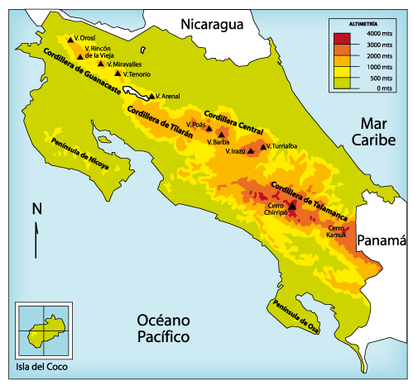
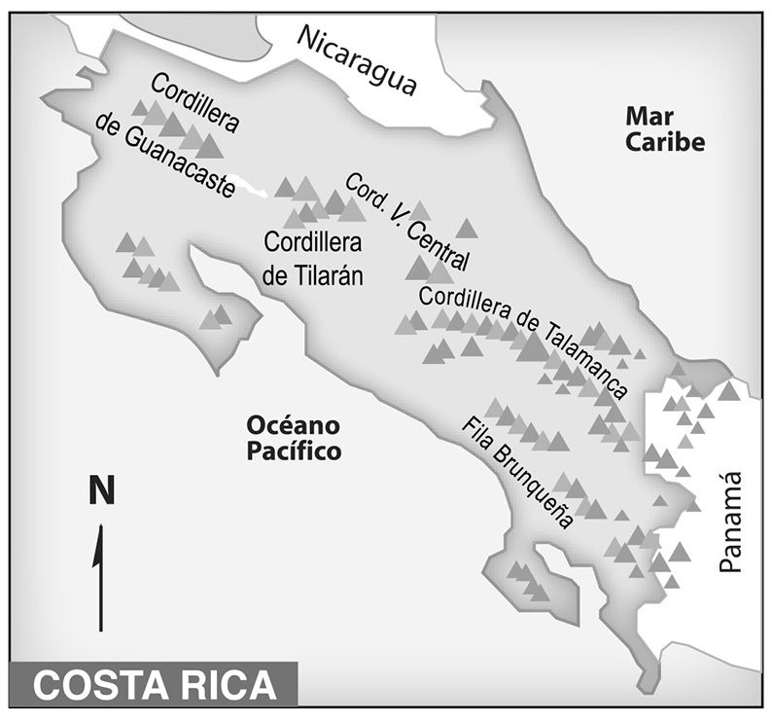
Elementos químicos en Costa Rica

Slide 2
¿Qué es un elemento?
Un elemento es una sustancia que no
puede descomponerse en una sustancia
más simple, y está compuesto por una sola
clase de átomos.

Slide 3
El elemento más abundante en el universo
es el hidrógeno(H).
En la tabla periódica de los elementos
existen en la actualidad 118, de los
cuales 92 de ellos que van desde el
hidrógeno (H) hasta el uranio(U) se
encuentran en estado natural y el resto son
producidos en laboratorios.

Slide 4
Elementos más abundantes en Costa Rica
En Costa Rica específicamente los
elementos más abundantes son los
siguientes:
oro( Au), plata (Ag), zinc(Zn)
aluminio(Al), cobre (Cu), hierro(Fe)
plomo(Pb), azufre(S).

Slide 5
En que lugares de Costa Rica se encuentran esos elementos
Los elementos (Au) y (Ag) se encuentran en
los Montes del Aguacate, en las faldas de la
Cordillera de Tilarán, en las Juntas de
Abangares, Miramar y Palmares entre otros.
El (Cu) se encuentra en Guayabo de Mora y
Tarbaca

Slide 6
El plomo (Pb) y el zinc (Zn): se encontró en la mina “Los Llanos de Limón”.
El azufre (S) se encuentra en las cordilleras
volcánicas Central y de Guanacaste, cerca
de las fumarolas de los volcanes.
El aluminio(Al), se encuentra en Pérez
Zeledón
El hierro(Fe) metal magnético, usos forjados,
fundidos, y medicina (anemia).

Slide 11
Como se puede apreciar, Costa Rica se ha
caracterizado por su riqueza natural que
posee.
Desde tiempos muy remotos el ser humano
ha extraído lo que necesita de la tierra.
La Tierra está compuesta, desde su origen,
rocas, agua, minerales y aire.
La es la rama de la geológica que estudia
las propiedades físicas y químicas de los
minerales que se encuentra en la corteza
terrestre, su nombre significa “ciencia de los minerales.”

Slide 12
De el planeta se extraen minerales de diferentes
maneras, las personas que trabajan extrayendo
minerales se les conoce con el nombre de mineros.
En nuestro país no se extraen los recursos
minerales como en otros países.
Desde la época colonial se empleaban arena,
piedra, barro, y la cal entre otras cosas para
realizar las construcciones de viviendas

Slide 13
En Costa Rica hay grandes depósitos de materiales
rocosos, muy útiles se pueden mencionar algunos
de los lugares como es el caso de Patarra en San
Antonio de Desamparado, en Colorado de
Abangares, a estos lugares se les denomina yacimientos.
Un yacimiento es una zona donde se depositan
minerales, por lo que se dice que la presencia de
minerales en una zona se conoce con el término de
yacimiento.

Slide 14
Existen diferentes tipos de yacimientos:
1_ Ortomagmático relacionados con el enfriamiento del magma.
2_ Pegmatíticos – neumatolíticos en su formación influyen fluidos de temperaturas y presiones altas.
3_ Hidrotermales son aquellos influenciados por aguas calientes.
4_ Exhalación sub-marina originan formación de yacimiento sedimentarios.

Slide 15
Los yacimientos más comunes en Costa Rica, son epitermales estos se forman a partir de soluciones con mucha agua y con temperaturas bajo los -12 ºC
Minerales de Costa Rica
Oro
La explotación del oro se inicio en 1821, en el Monte del Aguacate es un metal maleable, dúctil, de color amarillo. Se utiliza en la joyería, en acuñados de monedas, para destruir tumores.

Slide 16
Calcita
Es carbonato de calcio, de color blanco,
generalmente es el componente principal de
muchas rocas sedimentarias.
Los yacimientos se encuentran localizados en la
zona de Patarra (Cartago), Corredores de Golfito,
Barra Honda y en el Parque Nacional Cabo
Blanco, se emplea como componentes en la
fabricación de cemento, permite regular acidez
de los suelos, además es utilizada como piedra
ornamental.

Slide 17
Elementos de la tabla periódica.
En la tabla periódica todos los elementos tienen
números de oxidación, con excepción los gases
nobles que sus número de oxidación es cero.
El número de oxidación es la carga eléctrica que
un átomo manifiesta poseer, cuando forma parte
de un compuesto, el número de oxidación es el
número entero positivo o negativo.

Slide 18
El número de oxidación indica la cantidad de
electrones que un átomo podría ganar o perder,
cuando se ha combinado químicamente con otro
átomo para formar compuestos químicos o iones
poliatómicos.

Slide 19
Los elementos metálicos tienden a perder
electrones para adquirir estabilidad y transformarse
en iones positivos o cationes, mientras que los
elementos no metálicos, los átomos tienden ganar
electrones más que a perder para adquirir
estabilidad, sin embargo pueden transformarse en
iones negativos o aniones al ganar electrones, o en
iones positivos o cationes al perder electrones.

Slide 20
Los metaloides presentan propiedades típicas de
los metales como los de los no metales.
Gases Nobles los átomo de estos elementos son
estables, por lo que no tiende a perder ni a ganar
electrones para adquirir su estabilidad.
Anteriormente se había mencionado que el
número de oxidación de los gases nobles es cero.

